Slide 1

UNIVERSIDAD CATÓLICA DE CUYO · Observatorio de IA
1° Jornadas internas de Inteligencia Artificial 2026
Encuentro virtual · 6 de octubre de 2026 · 15:00 h
1. Portada
GEMEPH
Gemelo digital sociodemográfico de la EPH-INDEC
Exclusión digital, vulnerabilidad y brechas territoriales en Argentina
C. Larrea Arnau¹ · J. La Malfa · J. Coria · S. Young · B. Arias · L. Pizarro
Observatorio de Inteligencia Artificial — Universidad Católica de Cuyo
observatorioia@uccuyo.edu.ar
Observatorio de IA · UCCuyo · Diapositiva 1/6 · https://claudiomlarrea.github.io/observatorio-ia/#jornadas-ia

Slide 2
UNIVERSIDAD CATÓLICA DE CUYO · Observatorio de IA
1° Jornadas internas de Inteligencia Artificial 2026
Encuentro virtual · 6 de octubre de 2026 · 15:00 h
2. Objetivo / contexto
¿Por qué un gemelo digital sobre la EPH?
• La Encuesta Permanente de Hogares (INDEC) es la fuente oficial para estudiar vida, empleo, educación y TIC en el aglomerado urbano argentino.
• Sin embargo, la EPH describe el presente: no permite explorar de forma sistemática qué ocurriría si mejoran conectividad, educación o formalidad laboral.
• GEMEPH representa el dato oficial y lo expone a escenarios contrafactuales (what-if) con trazabilidad y reproducibilidad.
• Objetivo: apoyar investigación, docencia y decisión en el Observatorio de IA · UCCuyo, con evidencia comparable en 31 aglomerados.
Observatorio de IA · UCCuyo · Diapositiva 2/6 · https://claudiomlarrea.github.io/observatorio-ia/#jornadas-ia

Slide 3
UNIVERSIDAD CATÓLICA DE CUYO · Observatorio de IA
1° Jornadas internas de Inteligencia Artificial 2026
Encuentro virtual · 6 de octubre de 2026 · 15:00 h
3. Método o experiencia
¿Cómo funciona GEMEPH?
• Integración de microdatos EPH 2022–2024 (4.º trimestre, módulo TIC): 114.280 registros individuales, ponderados con PONDERA.
• Cálculo de indicadores: exclusión digital, vulnerabilidad social, movilidad proxy, ocupación, educación e informalidad.
• Modelado en Python (pandas, scikit-learn): perfiles k-means y predicción de exclusión digital alta.
• Simulación mediante tres palancas: internet en quintil I, educación superior completa y empleo formal.
• Tres escenarios ficticios — E1 conectividad · E2 educación al 40% · E3 paquete integrado — sobre un mismo baseline oficial.
• Plataforma pública: eph-analyzer.streamlit.app/GEMEPH
Observatorio de IA · UCCuyo · Diapositiva 3/6 · https://claudiomlarrea.github.io/observatorio-ia/#jornadas-ia

Slide 4
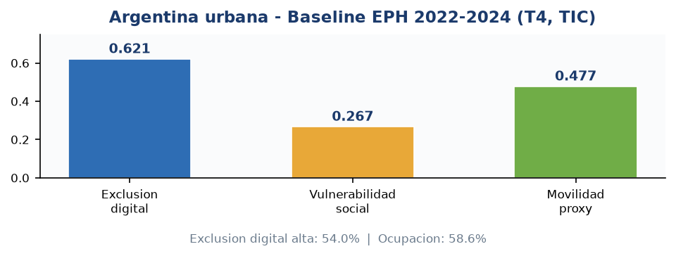
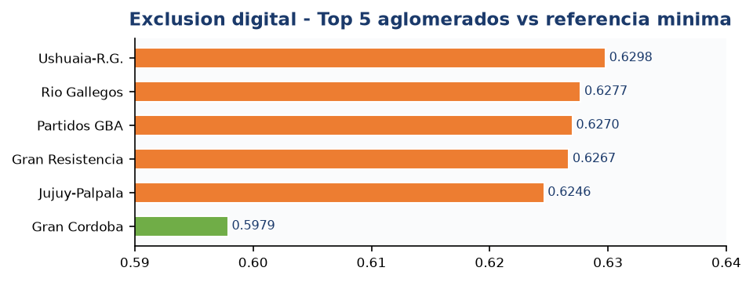
UNIVERSIDAD CATÓLICA DE CUYO · Observatorio de IA
1° Jornadas internas de Inteligencia Artificial 2026
Encuentro virtual · 6 de octubre de 2026 · 15:00 h
4. Resultados / hallazgos
Resultados del baseline oficial
• Exclusión digital: 0,62 — 54% en exclusión alta.
• Vulnerabilidad: 0,27 · Movilidad proxy: 0,48.
• Fuerte heterogeneidad entre los 31 aglomerados urbanos.
• Ushuaia–Río Grande lidera el ranking; Gran Córdoba, el valor más bajo.
• El gemelo actualiza estas brechas con cada onda del INDEC.
Observatorio de IA · UCCuyo · Diapositiva 4/6 · https://claudiomlarrea.github.io/observatorio-ia/#jornadas-ia

Slide 5
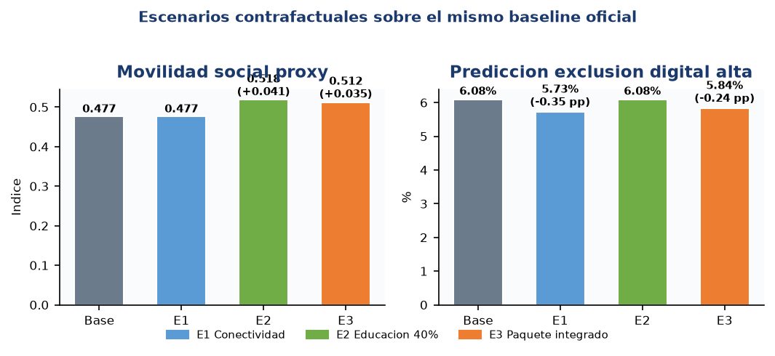
UNIVERSIDAD CATÓLICA DE CUYO · Observatorio de IA
1° Jornadas internas de Inteligencia Artificial 2026
Encuentro virtual · 6 de octubre de 2026 · 15:00 h
5. Conclusiones
Tres escenarios, tres lecciones
• E1 Conectividad: efecto marginal (quintil bajo ya al 94% de internet).
• E2 Educación al 40%: mayor impacto en movilidad proxy (+0,04).
• E3 Paquete integrado: efecto más equilibrado; exclusión predicha 5,84%.
• Una sola palanca digital no basta: conviene combinar políticas.
• El gemelo anticipa magnitudes de cambio sin reemplazar al INDEC.
Observatorio de IA · UCCuyo · Diapositiva 5/6 · https://claudiomlarrea.github.io/observatorio-ia/#jornadas-ia

Slide 6
UNIVERSIDAD CATÓLICA DE CUYO · Observatorio de IA
1° Jornadas internas de Inteligencia Artificial 2026
Encuentro virtual · 6 de octubre de 2026 · 15:00 h
6. Cierre
Gracias
Preguntas y comentarios
observatorioia@uccuyo.edu.ar
GEMEPH · eph-analyzer.streamlit.app/GEMEPH
Observatorio de Inteligencia Artificial · UCCuyo
Observatorio de IA · UCCuyo · Diapositiva 6/6 · https://claudiomlarrea.github.io/observatorio-ia/#jornadas-ia

